Slide 1
Progress on the Update of the System of National Accounts in(2025) the Arab Region
تحديث نظام الحسابات القومية 2025 في المنطقة العربية
اللجنة الفرعية ( 14) للحسابات القومية
Wafa Aboul Hosn, Ph.D.
Chief of Economic Statistics, Information Society and Technology Cluster
Email: aboulhosn@un.org

Slide 2
التنسيق والتعاون بين فريق الاسكوا لبرنامج الإحصاءات الاقتصادية وجامعة الدول العربية حول أعمال اللجنة الاستشارية للإحصاءات الاقتصادية للإسكوا واللجان الفرعية للحسابات القومية وللإحصاءات الاقتصادية لجامعة الدول العربية
التنسيق والتعاون مع المعهد العربي للتدريب والاحصاء ومكتب الاحصاء الخليجي ومنظمة التعاون الإسلامي ومع مكتب الإحصاء الاوروبي
الموارد والوظائف في برنامج الاسكوا للإحصاءات الاقتصادية هو أقل ب 50% مما كان عليه ( مستشار إقليمي للحسابات القومية -مدير إدارة للإحصاء - مدير للإحصاءات الاجتماعية- وإعادة تصنيف وظائف احصائي لوظائف لتكنولوجيا المعلومات)

Slide 3
أهمية وأسباب التحديث لنظام الحسابات القومية SNA
منذ إصدار نظام الحسابات القومية لعام 2008، حدثت تغييرات عميقة في الطريقة التي تعمل بها الاقتصادات بسبب الرقمنة والعولمة، وضرورة النظر في القرارات الاقتصادية ضمن سياق أوسع للرفاهية والاستدامة، بما في ذلك الاستدامة البيئية.
تتناول التوصيات المتعلقة بتحديث نظام الحسابات القومية لعام 2008 هذه القضايا وتركز على ضمان الحفاظ على أهمية الحسابات القومية في عالم متغير، وبالتالي ضمان بقاء الحسابات القومية ذات مصداقية في نظر صانعي السياسات الرئيسيين والمجتمع.
وهذه المصداقية ضرورية للحفاظ على الدعم المقدم لتجميع إحصاءات الحسابات القومية وزيادته بشكل مثالي.

Slide 4
التقدم المحرز في تحديث نظام الحسابات القومية لعام 2008
أ- إدارة المشاريع
أقرت اللجنة برنامج تحديث نظام الحسابات القومية لعام 2008 في دورتها الثانية والخمسين.
يشرف على التحديث الفريق العامل، بمساعدة فريق الخبراء الاستشاري (AEG) المعني بالحسابات القومية يجتمع فريق العمل شهريًا لرصد التقدم. تتوفر تقارير إدارة المشروع لهذه الاجتماعات والمعلومات الأخرى المتعلقة بإدارة مشروع التحديث على صفحة تحديث نظام الحسابات القومية https://unstats.un.org/unsd/nationalaccount/towards2025.asp
يتكون فريق تحديث نظام الحسابات القومية من مدير المشروع ومحرر رئيسي، تدعمه أمانة الفريق العامل. يساعد مدير المشروع مجموعة العمل في تنسيق التحديث. يقوم المحرر الرئيسي بتيسير صياغة نظام الحسابات القومية لعام 2025، بمساعدة خمسة محررين داعمين، يتمتع جميعهم بخبرة واسعة في مجال الحسابات القومية .
يسير بالتوازي مع تحديث دليل ميزان المدفوعات ووضع الاستثمار الدولي الصادر عن صندوق النقد الدولي. والتعاون واسع النطاق مع فريق تحديث BPM التابع لصندوق النقد الدولي

Slide 5
About the updating process The Intersecretariat Working Group on National Accounts (ISWGNA), assisted by the Advisory Expert Group on National Accounts (AEG), oversees the overall 2008 SNA update programme. The Project Management page contains all documents (workprogramme, governance arrangements, progress reports of the project manager, reports to the UNSC, minutes of ISWGNA meetings, etc.) relevant to the management of the update project. The 2025 SNA Chapters page contains the Annotated Outlines, draft chapters and final chapters of the 2025 SNA. A three-pronged approach is envisaged for the update of the 2008 SNA: Undertaking technical research in prioritized and other national accounts issues and experimentation and testing of selected recommendations. To address the issues a series of Guidance Notes are being developed. This list is based on the consolidated SNA research agenda and an initial list of issues considered for updating the 2008 SNA which was identified in July 2020. A novel key feature within the research component of the update of the 2008 SNA work programme is the explicit inclusion of an experimental estimation / early implementation component for some recommendations in the guidance notes. Dedicated task teams were established to undertake the technical research and draft guidance notes. Engaging in a broad consultation on the issues related to the thematic areas. The Broad Consultation component of the SNA update constitutes several rounds of interactions with various groups of stakeholders such as compilers, policymakers, academia, and the private sector. Among the instruments used to broadcast the update and collect feedback are online Global Consultations on the guidance notes and Outreach activities through global and regional webinars and forums. Ensuring overall consistency with other statistical standards in the system of economic statistics.For overlapping issues in the research agendas identified for the SNA, BPM, GFS, MFSM, SEEA, ISIC and CPC etc., the Task Teams were established consisting of subject matter experts from relevant Committees of Experts and other groups. As of March 2022, of specific note is the historically close collaboration of the work on the update of the BPM6 and the 2008 SNA and the efforts to align the two standards, as well as the engagement of the Government Finance Statistics Community in the update programme | List of Task Teams Digitalization Task Team Wellbeing and Sustainability Task Team Joint Globalization Task Team Joint Communication Task Team Joint Financial and Payment Systems Task Team Joint Informal Economy Task Team Joint Islamic Finance Task Team BPM Balance of Payments Task Team BPM Current Account Task Team BPM Direct Investment Task Team

Slide 6
ب. تطوير إرشادات التنفيذ Implementation Guidance
بدأ اختبار التوصيات الواردة في المذكرات التوجيهية لتحديث نظام الحسابات القومية والتنفيذ المبكر لها لتسهيل التطبيق
التركيز على المذكرات التوجيهية التي لها تأثير على مجاميع الحسابات القومية الرئيسية مثل الناتج المحلي الإجمالي أو تلك التي تنطوي، بسبب تعقيدها، على تحديات منهجية كبيرة في التنفيذ.
تم تضمين توصيات 14 مذكرة توجيهية في تمرين التنفيذ المبكر
ويعتبر وضع توجيهات تجميعية بشأن التوصيات الواردة في سبع مذكرات توجيهية ذات أولوية عالية:
DZ.6 تسجيل البيانات في الحسابات القومية - البيانات كأصول؛
G.9 مدفوعات رأس المال غير المنتج القائم على المعرفة -الأصول التسويقية؛
F.18 تسجيل الأصول المشفرة في إحصاءات الاقتصاد الكلي -الأصول المشفرة؛
وأربعة مرتبطة بالموارد الطبيعية وهي،
WS.6 محاسبة الملكية الاقتصادية واستنزاف الموارد الطبيعية،
WS.8 محاسبة الموارد البيولوجية،
WS.10 تقييم الموارد المعدنية وموارد الطاقة، و
WS.11 معالجة موارد الطاقة المتجددة كأصول
الإصدارات الأولية تتاح خلال عام 2024، الإصدارات المؤقتة 2025
وستخضع الأدلة الإرشادية للتشاور العالمي قبل وضعها في صيغتها النهائية. ويتناول القسم الثالث من وثيقة المعلومات الأساسية بمزيد من التفصيل تطوير الإرشادات التجميعية لكل مجال من المجالات الأربعة.

Slide 7
من المقترح أن تشتمل استراتيجية التنفيذ على ستة عناصر أساسية
النهج الاستراتيجي،
والدعاية،
والتدريب،
والمساعدة التقنية،
وإعداد الأدلة والكتيبات،
والبحث المستمر
وسوف تكون مصحوبة بخمسة مكونات تغطي طرائق برنامج التنفيذ - تقييم مدى استعداد البلدان مراحل التنفيذ، وتوقيت التنفيذ، والتنسيق والحوكمة، والرصد والتقييم.

Slide 8
نظرة عامة على نتائج المشاورة العالمية
 | التمثيل الإقليمي للردود
 | المنطقة
17 | أفريقيا
24 | آسيا والمحيط الهادئ
37 | أوروبا وأمريكا الشمالية
10 | أمريكا اللاتينية
8 | الشرق الأوسط
4 | منظمات الدولية
100 | المجموع

Slide 9
Chap | Title | Annotated Outline | Draft Chapter | Final Draft Chapter
 | A. Introduction and overview
1. | Introduction (revised content) |  |  | PDF
2. | National accounts and measures of well-being and (environmental) sustainability (new chapter) | PDF | PDF | PDF
3. | Overview of the integrated framework (revised title) |  |  | PDF
 | B. The main foundations
4. | (BPM Chapter 3) Flows, stocks and accounting rules (revised title) | PDF | PDF | PDF
5. | (BPM Chapter 4) Residence, institutional units and sectors (revised title) | PDF | PDF | PDF
6. | Enterprises, establishments and industries |  |  | PDF
 | C. Structure of the framework and the sequence of economic accounts
7. | Production account |  |  | PDF
8. | Earned income accounts (revised title) |  |  | PDF
9. | Transfer of income accounts (revised title) |  |  | PDF
10. | Use of income accounts |  |  | PDF
11. | Capital account |  |  | PDF
12. | Financial account |  |  | PDF
13. | Other changes in assets and liabilities accounts (revised title) |  |  | PDF
14. | Balance sheet |  |  | PDF
15. | Supply and use tables (revised title) |  |  | PDF
16. | Labour (chapter 19 in the 2008 SNA, moved upwards, revised title and revised content) | PDF | PDF | PDF
17. | Capital services (chapter 20 in the 2008 SNA, moved upwards, revised title and revised content) |  |  | PDF
18. | Measuring prices, volumes and productivity (revised title and revised content) |  |  | PDF
19. | Summarizing, integrating and balancing the accounts (revised title and revised content) |  |  | PDF
20. | Elaborating the accounts (moved upwards, revised title and revised content) | PDF | PDF | PDF
21. | (BPM Chapter 20) Communicating and disseminating economic statisticss (new chapter) | PDF | PDF | PDF
 | D. Cross-cutting issues
22. | (BPM Chapter 16) Digitalisation (new chapter) | PDF | PDF | PDF
23. | (BPM Chapter 15) Globalisation (new chapter) | PDF | PDF | PDF
24. | Insurance and pensions (Parts 1 and 2 of chapter 17 in the 2008 SNA, moved downwards) |  |  | PDF
25. | Selected issues on financial instruments (Parts 3, 4 and 6 of chapter 17 in the 2008 SNA, moved downwards) | PDF | PDF | PDF
26. | (BPM Chapter 17) Islamic finance (new chapter) | PDF | PDF | PDF
27. | Contracts, leases, licenses and permits (Part 5 of chapter 17 in the 2008 SNA, moved downwards) |  |  | PDF

Slide 10
 | E. Institutional units and sectors in more detail
28. | Non-financial corporations (revised title and revised content) |  |  | PDF
29. | Financial corporations (new chapter) | PDF | PDF | PDF
30. | General government and the public sector (revised title) |  |  | PDF
31. | Non-profit institutions |  |  | PDF
32. | Households (revised title and revised content) |  |  | PDF
33. | Transactions between residents and non-residents (moved upwards, revised title) |  |  | PDF
 | F. Extended and thematic accounts and tables
34. | Measuring well-being (new chapter) | PDF | PDF | PDF
35. | Measuring sustainability of well-being (new chapter) | PDF | PDF | PDF
36. | Input-output tables (moved upwards, revised title and revised content) |  |  | PDF
37. | From-whom-to-whom tables and related financial analysis (chapter 27 of the 2008 SNA, moved downwards, revised title and revised content) | PDF | PDF | PDF
38. | Thematic accounts (moved upwards, revised title and revised content) | PDF | PDF | PDF
39. | (BPM Chapter 18) Informal economy (moved downwards, revised title) | PDF | PDF | PDF
 | G. Supplementary material
1. | International standards for macro-economic statistics, and the links with the SNA
2. | The classification hierarchies of the SNA and associated codes (revised content)
3. | The sequence of accounts
4. | Changes from the 2008 System of National Accounts (revised title)
5. | Research agenda
 | References
 | Glossary

Slide 11
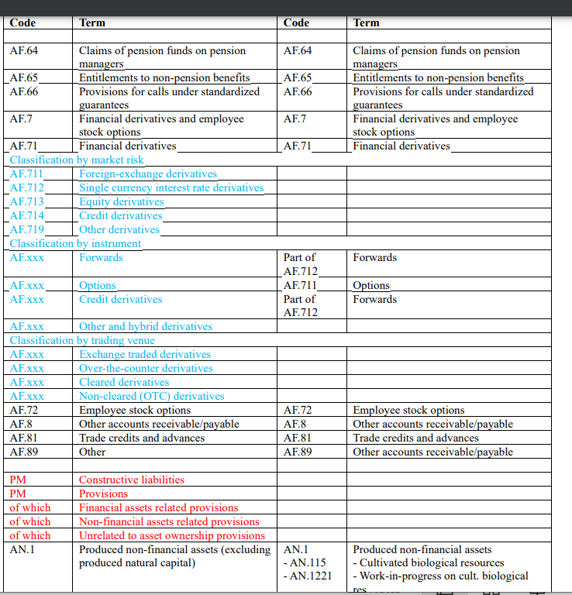
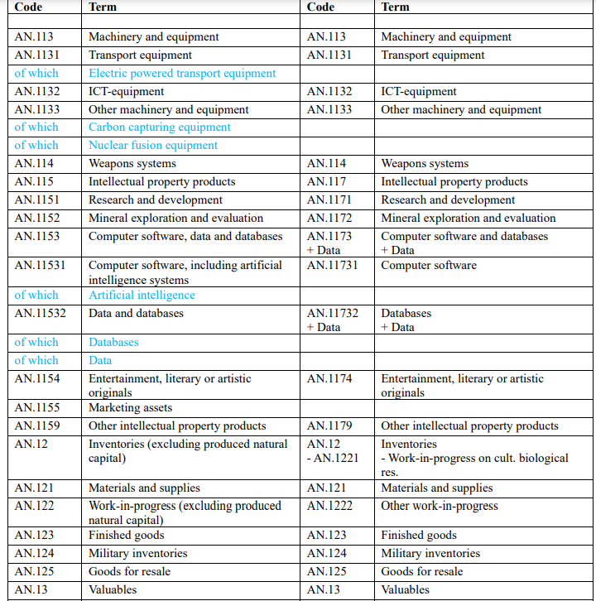
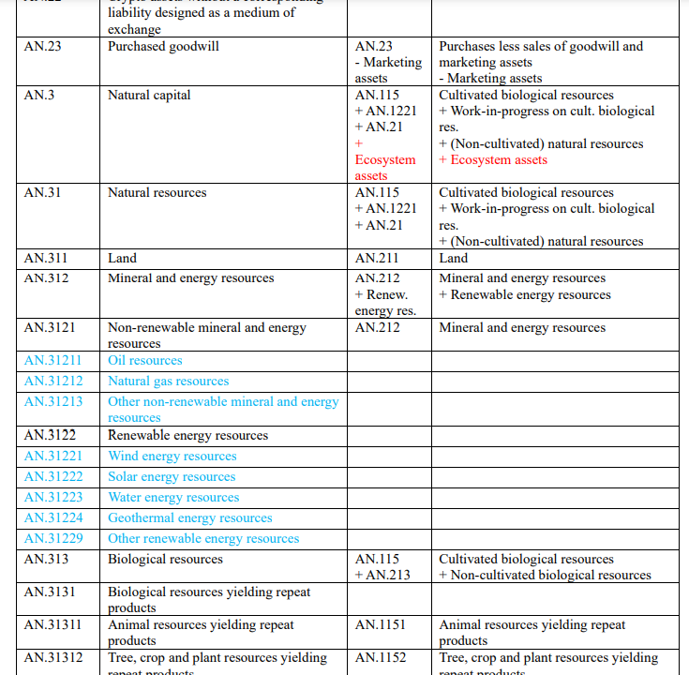
Background document to the report of the Intersecretariat Working Group on National Accounts
Table 1. Classification of assets
Categories highlighted in blue refer to supplementary items, while categories highlighted in red refer to items which are outside the asset boundary of the SNA.
AN.32 Ecosystem assets AN.4 Human capital AN.5 Social capital

Slide 12
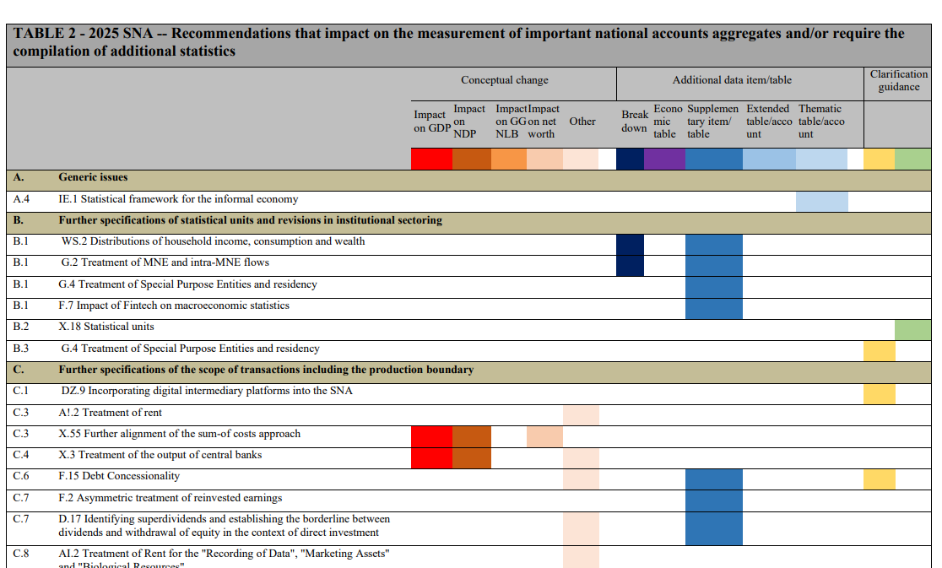

Slide 13
I- ESCWA’s Work on the UPDATE of the SNA 2025
Technical research
    [Sub/Joint] Task Teams
    Specific timeline and outputs
    Draft guidance notes: clarification, interpretation or change;
      implementation tested through country experimentation and testing
GUIDANCE NOTE ON ISLAMIC FINANCE
With GCC-Stat UNSD: 4 Countries Pilot Testing
experimentation and testing
Broad consultation
    Involve broad set of users in the discussion, including policymakers, academia and private sector representatives
    Regular regional and global consultancies;
    Global user conferences on economic statistics
Regional Workshop on SNA Update
Ensuring overall consistency
    Collaborate with experts in: classifications, BPM, GFSM, MFSM, SEEA, labor, prices, agriculture, and business and trade statistics, etc.
BOP and SNA Co-Chairs

Slide 14
UN-Network of Economic Statisticians
United Nations Network of Economic Statisticians UN-NES
    ESCWA reached out to Economists and Social Scientists withing the organization and a wide network from countries and organizations (Morocco, Tunisia, Palestine, Oman)
    Encouraged Arab Countries to establish their national networks of Economic Statisticians
    Engaged in regional consultations and communication
  Sprints on Economic Statistics
      Classifications,
      Measurement of Inflation of Owner-occupied Housing Sprint,
      Beyond GDP
شبكة الأمم المتحدة للإحصائيين الاقتصاديين UN-NES
تواصلت الإسكوا مع الاقتصاديين وعلماء الاجتماع داخل المنظمة وشبكة واسعة من البلدان والمنظمات (المغرب، تونس، فلسطين، عمان)
تشجيع الدول العربية على إنشاء شبكاتها الوطنية للإحصائيين الاقتصاديين
المشاركة في المشاورات والاتصالات الإقليمية
Sprintsحول الإحصاءات الاقتصادية
التصنيفات،
قياس التضخم في المساكن التي يشغلها مالكوها،
ما وراء الناتج المحلي الإجمالي
Notes:
The Central Role of Statistical Offices: extending the statistical framework to and invest in measuring wellbeing, inclusion, and sustainability measures in addition to GDP
Responding to policy priority in the Arab Region: for Integrating economic, social, and environmental information into extended accounts and meaningful and actionable dashboards of indicators and indexes to measure wellbeing, inclusion, and sustainable development for which statistical systems in Arab Countries should be ready to implement

Slide 15
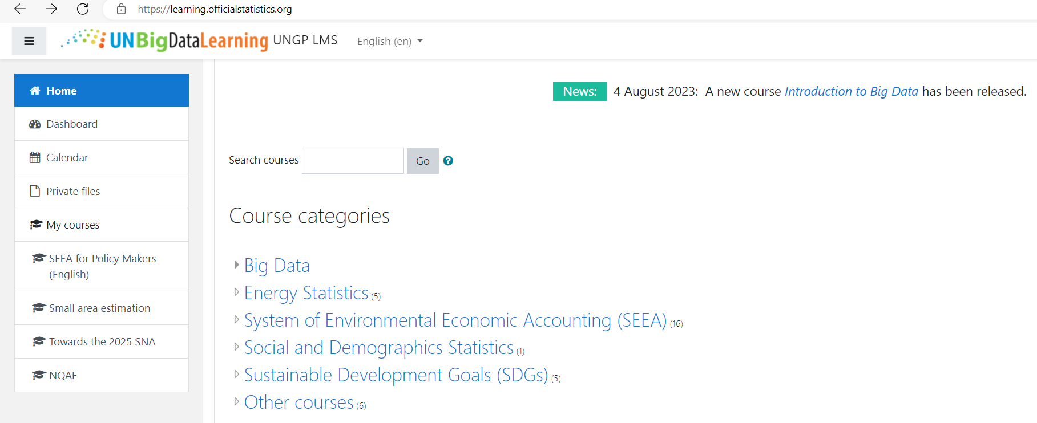

E-learning for Capacity Building
learning.officialstatistics.org/
Towards the 2025 SNA
This e-learning material was designed to help users interested in the SNA update to access various resources related to the update process, some of the main topics included in the update, and country experiences with the new topics. The site provides material and links to some of the general webinars and topical webinars held for the SNA update. This is a joint UNSD, ECLAC, ESCAP, ESCWA, UNECA, and UNECE effort.
Towards the 2025 SNA (officialstatistics.org)

Slide 16
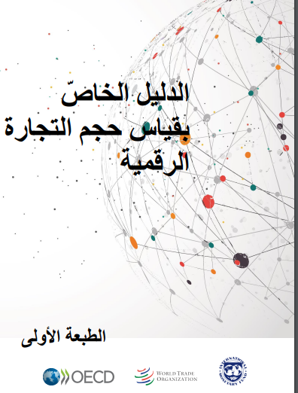
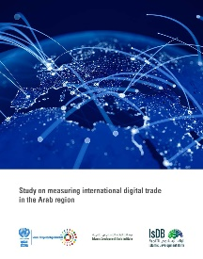
II-International Trade in Goods (New Dashboard) and Study on Measuring Digital Trade, Statistical Business Registers
Measuring Digital Trade قياس التجارة الرقمية AMF-WTO-ESCWA 20-23-11-2023 Abu Dhabi
Statistical Business Registers with UNSD and AITRS in January 2024
Energy data workshop – MENA region 12 Oct 2023 Workshop — Paris, France
الدليل الخاصّ بقياس حجم التجارة الرقمية,
Study on measuring international digital trade in the Arab region E/ESCWA/CL4.SIT/2022/TP.1 March 2022

Slide 17
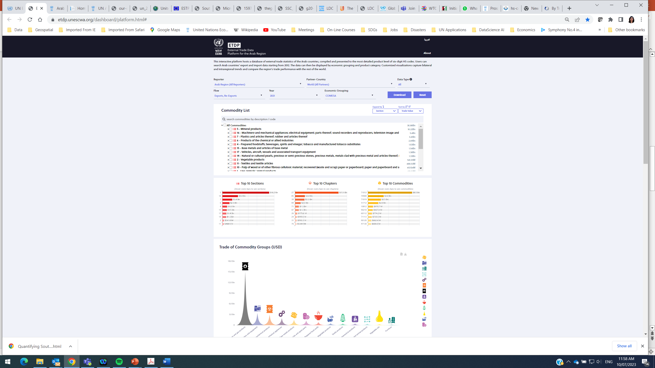
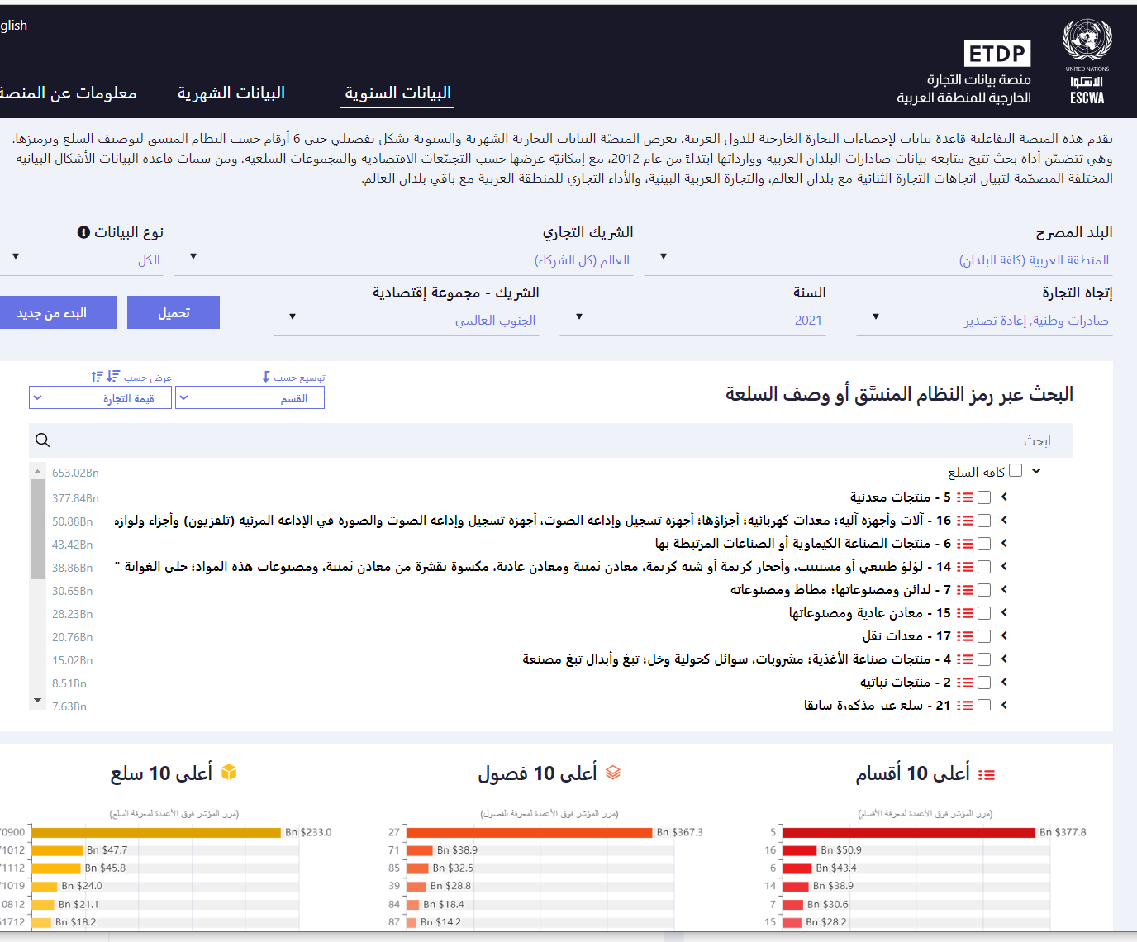
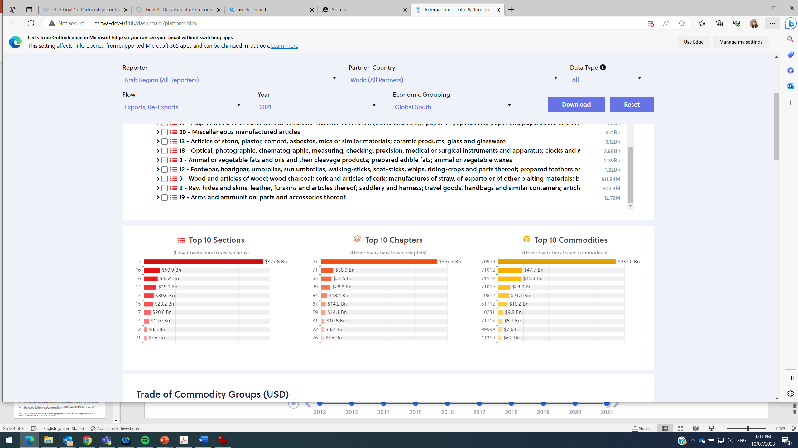
Trade in Goods: ESCWA External Trade Data Platform for the Arab Region (ETDP)
https://etdp.unescwa.org/dashboard/platform.html#

Slide 18
III- Work on Price Statistics
Purchasing power parity estimates PPPs
Constructing an annual long time series
2011-2012-2013
2021-2022-2023
Continue
2016
Extrapolation methodology
The complete PPP production cycle coincides with the 2021 ICP global cycle PPP calculation for the period
Complete cycle of producing regional PPPs with actual data collection
Back Casting prices 2014 and 2015 from 2016
Improved Forecasting Methos
2014-2015
2017-2018-2019-2020
Regional Price Statistics Meeting: Impact of price changes on social and economic indicators. (November postponed till 6-7 December 2023)

Slide 19
New Regional Products on Price Statistics
HARMONIZED CONSUMER PRICE INDEX (HCPI)
Improving the consumer price index
CPI
ICP
Investing knowledge by producing annual regional PPPs
HCPI for GCCs
HCPI for Non GCCs
HCPI for Arab Region
Double integration process to increase the overlap between the regional list of household consumption items and the national CPI item lists.
Improving the national CPI, increasing the description of items by adding items extracted from the regional ICP list
Strengthening the national data refinement process by adopting ICP data processing methods and tools
Regional ICP list becomes more representative of the Arab region by including items extracted from the national CPI regulations.
Notes:
إنتاج مؤشر أسعار موحد لمنطقة دول مجلس التعاون الخليجي
استثمار المعرفة من إنتاج مماثلات قوة شرائية إقليمية سنوية

Slide 20
Big Data Task Teams in Economic Statistics
https://unstats.un.org/bigdata/task-teams/index.cshtml
ESCWA member of Task teams and use cases in the following:
AIS data: analyses the usage of data coming from the Automatic Identification System (AIS) : Use Case on Marine Shipping Dynamics in Mediterranean Sea after Ukraine War
Mobile Phone Data: Mobile Records for Refugees Mobility in Lebanon and Jordan
Scanner Data: for Prices
Earth Observation: SDGs, Disasters Monitoring, and Damage Assessment

Slide 21
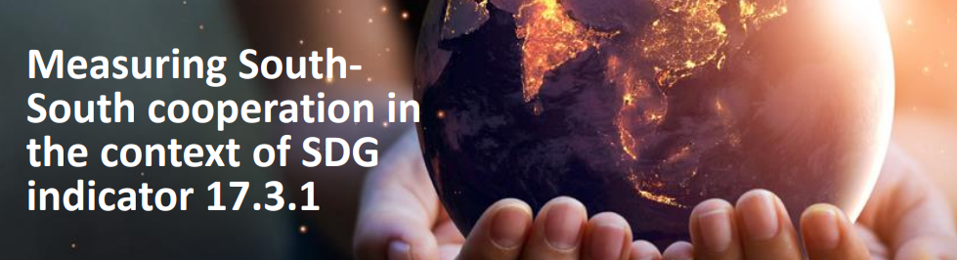




South-South Cooperation for Knowledge Sharing Background
UNSD ECA ECLAC ESCAP ESCWA
https://unctad.org/project/quantifying-south-south-cooperation-mobilize-funds-sustainable-development-goals

